Slide 1
Come gestire
LO STRESS EMOZIONALE NELLA
RELAZIONE
E NELLA COMUNICAZIONE CON IL PAZIENTE
IN ONCOLOGIA?
L’ IMPORTANZA DELL’ESTETICA nella paziente oncologica: PERCORSI BENESSERE
L’UNITA’ MENTE E CORPO
MALESSERE E BENESSERE
Percorso di “Benessere, Make-up e Inestetismi da Terapia”
D.ssa Florence Didier
D.ssa Giada Perinel

Slide 2
SOMMARIO
Obiettivi del corso
Stress
La comunicazione: il valore dell’ascolto

Slide 3
1. OBIETTIVI DEL CORSO
Fornire conoscenze per identificare e capire i bisogni di un paziente oncologico, il suo disagio psico-fisico
Conoscere i rischi psico-sociali dell’operatore, conoscere meglio le implicazioni psicologiche del vostro lavoro
Aumentare le competenze nella gestione dello stress emotivo (dell’operatore): stress management
Sviluppare competenze di resilienza (quali ammortizzatori per resistere allo stress?)
Sviluppare la capacità di promozione del benessere personale

Slide 4
2. STRESS
Lo stress fa parte della vita…
L’ambiente fisico e sociale ci sottopone costantemente a innumerevoli stimoli, a cui è necessario dare risposte adeguate.

Slide 5
2. STRESS
Dal punto di vista biologico, stress è una situazione in cui un organismo è sottoposto ad una pressione da parte dell’ambiente.
La risposta allo stress è l’insieme delle re/azioni messe in atto per adattarsi.
SINDROME DI ADATTAMENTO (Selye,1974)
Teoria che sottolinea gli aspetti fisiologici nelle reazioni allo stress.

Slide 6
STRESS
Crea pressione, tensione, fatica e usura
Fattori esterni, ambientali, obiettivi e fattori interni, soggettivi.
La medesima situazione può essere stressante per una persona e non esserlo per un’altra.

Slide 7

E’ importante la soggettività dell’individuo…
Come interpretiamo la realtà…

Slide 8


Slide 9
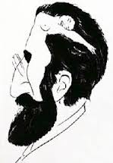

Slide 10

CHE COSA EVOCA PER VOI IL CANCRO…?

Slide 11
IL POTERE DELLE CREDENZE MALSANE E DELLE ASPETTATIVE
E’ importante non identificarsi con i nostri pensieri negativi/le nostre convinzioni negative.

Slide 12
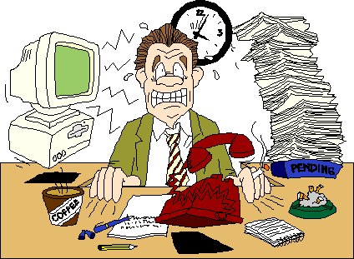
STRESS
È uno stato di attivazione somato - psichica suscitata dalla presenza di eventi o situazioni valutate come emozionalmente troppo “pesanti” dall’individuo.

Slide 13
LO STRESS PSICOLOGICO
(Ricerche di Lazarus)
Si verifica quando pensiamo di non essere in grado di adeguarci alle necessità percepite e ci aspettiamo che dalla nostra inadeguatezza derivino conseguenze negative.

Slide 14
LO STRESS PSICOLOGICO
(Ricerche di Lazarus)
Lo stress psicologico comporta esperienze emotive negative e ha sensibili effetti a livello fisiologico.
La reazione dipende dalla valutazione cognitiva del significato dello stimolo, mentre nello stress fisiologico la reazione è determinata da un'azione diretta dello stimolo sull’organismo.

Slide 15
IL CONCETTO DI STRESS PSICOLOGICO
L'importanza delle emozioni nella reazione di stress ha condotto alcuni autori a proporre il concetto di stress psicologico.
Secondo Lazarus, che ha discusso in vari lavori il problema dello stress psicologico, in questo ultimo la reazione dipende dalla valutazione cognitiva del significato dello stimolo, mentre nello stress fisiologico la reazione è determinata da un'azione diretta dello stimolo sui tessuti.
Se dunque uno stimolo non è valutato come rilevante per l'individuo, a livello conscio o inconscio, non si verifica attivazione emozionale e dunque una eventuale reazione non può essere considerata come stress psicologico.
Il contributo degli autori di impostazione psicologica al problema dello stress è stato fondamentalmente quello di avere sottolineato l'importanza della valutazione del significato dello stimolo nella produzione della reazione di stress, mediata dall'attivazione emozionale. Inoltre, essi hanno giustamente posto l'accento non solo sugli aspetti fisiologici dello stress, come era stato fatto da Selye e dagli altri autori di impostazione fisiologica, ma anche sugli altri aspetti comportamentali associati

Slide 16
LO STRESS PSICOLOGICO
deriva dal rapporto tra la percezione o “valutazione” soggettiva delle richieste dell’ambiente e la valutazione soggettiva delle nostre capacità o risorse.

Slide 17
Il contributo degli autori di impostazione psicologica al problema dello stress è stato fondamentalmente quello di avere sottolineato l'importanza della valutazione del significato dello stimolo nella produzione della reazione di stress, mediata dall'attivazione emozionale.
(esempio; la perdita dei capelli)

Slide 18
Selye concettualizza lo stress come un insieme di reazioni difensive di natura fisiologica e psicologica attuate per far fronte ad una minaccia o ad una sfida.
Fu il primo ad aver riconosciuto che lo stress non è una condizione necessariamente patologica e negativa, ma una reazione in primo luogo adattativa, in quanto finalizzata a ristabilire o a mantenere l’equilibrio omeostatico.

Slide 19
I TIPI DI STRESS ACUTO, CRONICO
Secondo queste ricerche ci possiamo trovare davanti a due situazioni:
1. la prima vede il nostro organismo fare fronte ad uno stress acuto, al quale facciamo fronte con una breve fase di resistenza per poi riuscire a tornare nel più breve tempo possibile alla normalità (omeostasi)
2. la seconda vede invece il nostro corpo impegnato in uno lotta contro uno stress cronico, nel quale la fase di resistenza può durare da qualche ora a molti anni (per alcuni addirittura tutta la vita; esempio malattia cronica)

Slide 20
LE FASI DELLA RISPOSTA ALLO STRESS
Le ricerche del Dr. Hans Selye e di altri scienziati hanno chiarito la complessa fisiologia delle tre fasi della sindrome generale di adattamento.
Selye H., (1956) The Stress of life. McGraw-Hill (Paperback), New York.
Selye H., (1971) Hormones and Resistance. Springer-Verlag, Berlin.

Slide 21
1. Fase di allarme
Fight-attacco
Flight- fuga
2-Fase di resistenza
Freeze
Blocco
siderazione
3.Fase di esaurimento

Slide 22
LA FASE DI ALLARME
Durante la fase di allarme si mobilitano le energie difensive. Il corpo si impegna totalmente a richiamare tutte le forze e le energie per far fronte allo stressor nel migliore dei modi.
La principale reazione interna è la produzione di adrenalina(catecolamine) con conseguente aumento del battito cardiaco: il corpo si prepara alla classica risposta “combatti o fuggi”, dominata dal nostro istinto di sopravvivenza.
-> (innalzamento della frequenza, della pressione cardiaca, della tensione muscolare, diminuzione delle secrezione salivare, aumentata liberazione di cortisolo, ecc.).

Slide 23
LA PRIMA FASE: IL CAMPANELLO D’ALLARME (FASE DI ALLARME)
In questa prima fase detta di allarme il corpo si impegna totalmente a richiamare tutte le forze e le energie per far fronte allo stressor nel migliore dei modi. La principale reazione interna è la produzione di adrenalina (catecolamine) con conseguente aumento del battito cardiaco: il corpo si prepara alla classica risposta “combatti o fuggi”, dominata dal nostro istinto di sopravvivenza.
Il nostro corpo percepisce una novità, ma come tale la interpreta come possibile pericolo reagendo di conseguenza: in questo caso il protagonista è sicuramente l’ipotalamo.
Questa importante area dell’encefalo agisce attraverso tre vie: secrezione di cortisolo, adrenalina e noradrenalina.

Slide 24
→ produzione di antidolorifici naturali del corpo, le betaendorfine, che innalzando la soglia del dolore permettono di sopportare meglio traumi, sforzi e tensioni emotive.
Attraverso il sistema simpatico abbiamo un’ inibizione del funzionamento dell’apparato digerente e stimolazione di altri sistemi come quello vascolare, muscolare liscio e ghiandolare.
L’individuo mette in atto meccanismi di fronteggiamento (coping) sia fisici che mentali.
A livello mentale, accade una risposta di arousal (attivazione psicofisiologica).
________________________________________
Note/ fase d’allarme. Essa è caratterizzata dalle attivazioni del sistema neurovegetativo, di tipo adrenergico, in cui la secrezione delle principali catecolamine, adrenalina e noradrenalina, permette una rapida reazione del sistema nervoso autonomo simpatico. Adrenalina e noradrenalina, infatti, sono due ormoni secreti dalla midollare del surrene che vengono utilizzati quali mediatori intersinaptici nel sistema simpatico e che permettono un’immediata risposta del nostro organismo ad uno stimolo stressante. La fase d’allarme, tra l’altro, viene suddivisa da Selye in due sottofasi: la fase dello shock, che corrisponde ad un’iniziale caduta al di sotto del livello fisiologico di funzionamento dell’organismo, e quella di controshock, che corrisponde, di fatto al secondo momento, reattivo, nel quale si attiva il sistema simpatico grazie l’intervento delle catecolamine. In ogni caso, la fase di allarme è necessariamente rapida ed immediata, ma anche labile, vista la velocità con la quale adrenalina e noradrenalina vengono metabolizzate.

Slide 25
LA FASE DI RESISTENZA O DI ADATTAMENTO
Nella fase di resistenza, l'organismo tenta di adattarsi alla situazione e gli indici fisiologici tendono a normalizzarsi anche se lo sforzo per raggiungere l'equilibrio è intenso.

Slide 26
LA SECONDA FASE: LA RESISTENZA O ADATTAMENTO
Questo è il momento più importante, nel quale il nostro organismo si adegua alle nuove circostanza e cerca di resistere finché l’elemento stressante non scompare.
In questa fase di resistenza abbiamo la sovrapproduzione di cortisolo che causa un indebolimento delle difese immunitarie.
Nel lungo periodo con uno stress cronico rende molto più probabile l’attecchimento di alcune malattie virali, batteriche e si pensa anche autoimmuni.
Il corpo tenta di combattere e contrastare gli effetti negativi dell'affaticamento prolungato, producendo risposte ormonali specifiche da varie ghiandole, ad es. le ghiandole surrenali.

Slide 27
note
Questa fase ha una durata maggiore ed è sostenuta da fenomeni endocrini in cui l’ACTH ed altri ormoni adenoipofisari, cioè della porzione anteriore dell’ipofisi, hanno una funzione fondamentale. Se, quindi, nella risposta ormonale immediata della fase d’allarme viene sollecitata la midollare del surrene, nella fase di resistenza è la parte corticale del surrene ad essere interessata, con il rilascio degli ormoni glucocorticoidi, in particolare del cortisolo. L’effetto di tali ormoni è sempre quella, come nel caso delle catecolamine, di mantenere alta l’attivazione del sistema nervoso simpatico, che predispone l’organismo alle azioni necessarie ai fini dell’adattamento. La fase della resistenza perdura tutto il tempo nel quale permane lo stimolo stressante e, secondo Selye, sarebbero proprio i fenomeni legati allo stress, ed in particolare alla fase di resistenza della Sindrome Generale di Adattamento, a contribuire a quelle manifestazioni di deterioramento che vedono nella vecchiaia l’espressione più visibile.

Slide 28
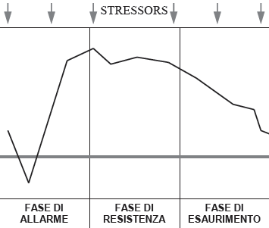

Slide 29
LA TERZA FASE: L’ESAURIMENTO
Questa è la fase conclusiva dello stress che assicura al corpo il riposo necessario per rimettersi completamente; tenderà a riportare il corpo nella condizione precedente allo stress e quindi in equilibrio.
In genere comincia quando l’organismo percepisce il pericolo come finito o quando le energie cominciano a venir meno.
Quando la fase di resistenza termina, si possono presentare due casi:
le energie non sono esaurite del tutto e la persona avverte la fase di esaurimento come un torpore benefico rilassante, con una sensibile sensazione di debolezza e lassità.
se la fase di resistenza è durata troppo e l’esaurimento è dovuto alla completa mancanza di energie, con periodi di recupero lunghi e debilitanti (anche depressivi)

Slide 30
Se la fase di resistenza perdura troppo a lungo, infatti, si manifesta nell’organismo la terza fase, secondo Selye della Sindrome Generale di Adattamento, che egli denominò fase di esaurimento, nella quale si assiste ad un vero e proprio sfiancamento delle risorse dell’organismo, con una perdita graduale della vitalità stessa e l’insorgenza, quindi, di malattie.
Biochimicamente parlando abbiamo un calo repentino degli ormoni surrenalici (adrenalina, noradrenalina e cortisolo) e la rapida diminuzione delle riserve energetiche.
Importante ricordare che molte volte quando il soggetto diventa stress-dipendente, arrivando a vivere fasi di resistenza prolungatissime, può sentire la necessità impellente di utilizzare sedativi, alcool, fumo e altri mezzi per passare artificialmente alla fase di esaurimento e permettere al proprio corpo di riposarsi.

Slide 31
Se la condizione stressante continua, oppure risulta troppo intensa, si entra in una fase di esaurimento in cui l'organismo non riesce più a difendersi e la naturale capacità di adattarsi viene a mancare.
L'azione del cortisolo, un ormone rilasciato dalle ghiandole surrenali in fase di allarme, influenza il metabolismo degli zuccheri, delle proteine e dei grassi aumentando l'energia disponibile per l'organismo e l'elevato potenziale antinfiammatorio e antiallergico, aumentando le difese dell'organismo; tuttavia l'azione a lungo termine è quella di un abbassamento delle difese immunitarie.

Slide 32
Si assisterà in questa fase alla comparsa di malattie dall'adattamento rappresentate per esempio, cefalee tensive, l'ipertensione arteriosa.
Lo stress cronico, l'esposizione continua ad una fonte di stress e l'attivazione ripetuta della risposta fisiologica sono direttamente correlati all'insorgenza di disturbi cardiovascolari come l'ipertensione, l'ischemia e l'infarto.

Slide 33
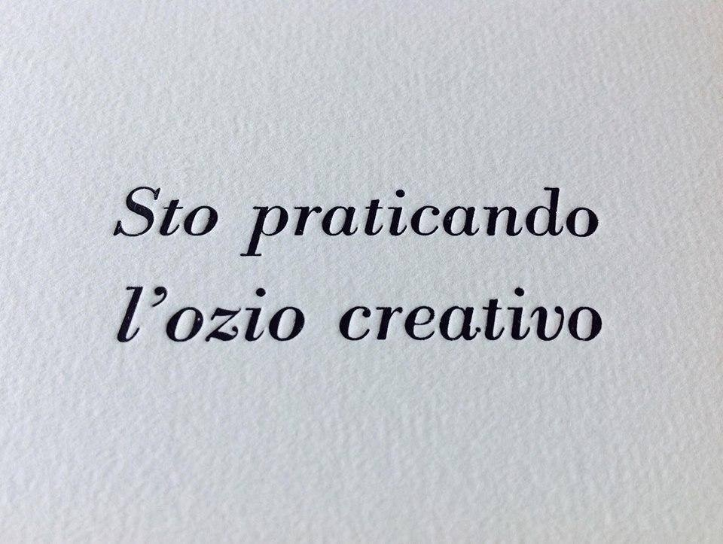

Slide 34
MEDICINA CORPO-MENTE
Spesso si parla di separazione corpo / mente in Medicina.
E si tende ad identificare la mente nel cervello.
In realtà corpo mente è un tutt’uno; IL CORPO.
Il corpo è un insieme di sistemi “in rete”, un “network”
Oggi si parla ancora di medicina psicosomatica, del modello bio-psico-sociale (Engel) ma più recentemente nasce la Psiconeuroendocrinoimmunologia (PNEI)

Slide 35
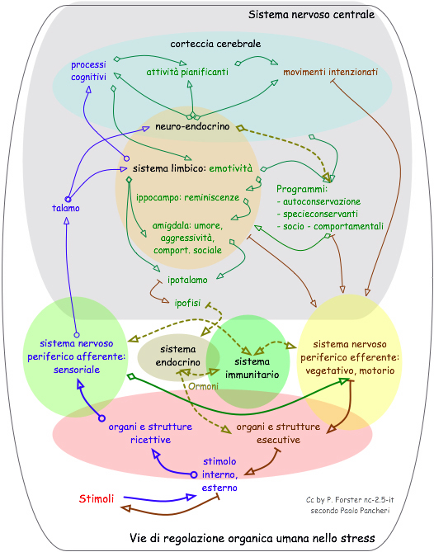
STRESS
Lo stress ha degli effetti a livello psico-fisico (sistema neuro-vegetativo, endocrino, locomotorio, cuore, sistema immunitario).
PSICO NEURO ENDOCRINO IMMUNOLOGIA (PNEI)
L'organismo umano
funziona come
un network, come
una rete integrata
che unifica sia in maniera fisica che chimica i vari organi, sistemi e apparati.

Slide 36
STRESS
Una situazione / un evento stressante creano emozioni.
Le emozioni hanno una funzione nell’adattamento all’evento stressante.
Funzione adattiva
Nelle situazioni di stress acuto il corpo “parte” prima …la parte del cervello che reagisce rapidamente è il cervello limbico
Il corpo reagisce a livello somatico per primo; emozioni e sensazioni..
Il talamo e l’amigdala sono i centri neurologici di regolazione delle risposte emotive.
Poi in un secondo tempo, si mette in moto la corteccia cerebrale; sede della nascita dei pensieri, dove si mettono i nomi alle emozioni, alle sensazioni.
A questo punto si può parlare di SENTIMENTI, più che di EMOZIONI.

Slide 37
I TIPI DI STRESS NELLA VITA
Tendenza a considerare lo stress nei suoi aspetti negativi!!
Ma esistono stress positivi.
e … non esiste una vita senza
stress.
Lo stress fa parte della vita.
EUSTRESS
quando il livello di stress è rilevante ma non
provoca condizioni patologiche, considerato nella
normalità, funzionale per il raggiungimento di una buona
performance .
DISTRESS rappresenta l’aspetto negativo dello stress
Lucini D, Di Fede G, Parati G, Pagani M. Impact of chronic psychosocial stress on autonomic cardiovascular regulation in otherwise healthy subjects. 2005 Nov in Hypertension;46(5):1201-6.
Lucini D, Riva S, Pizzinelli P, Pagani M. Stress management at the worksite: reversal of symptoms profile and cardiovascular dysregulation. 2007 Feb in Hypertension;49(2):291-7.
Qualità / efficacia
della prestazione
Eustress
Distress
Intensità e durata
dello stress

Slide 38
CURVA DELLA PRESTAZIONE SOTTO STRESS
Qualità / efficacia
della prestazione
Eustress
Distress
Intensità e durata
dello stress

Slide 39
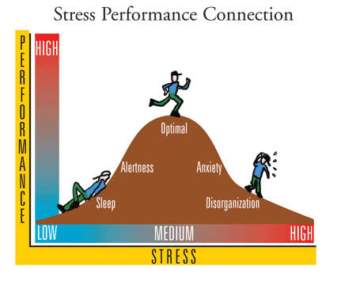


Slide 40
MA IL TUMORE È PSICOSOMATICO?
È DOVUTO ALLO STRESS?
IL CORPO PARLA... RACCONTA
Quando l’Io cede, s’indebolisce...
Sofferenze trattenute nel corpo... Il corpo ha una memoria..
Sono stati esplorati in molti studi alcuni aspetti del rapporto mente-corpo considerando, nello specifico, il processo organico della patologia cancerosa e il processo mentale costituito in questo caso dalle ipotesi sull’eventuale correlazione tra la nascita e lo sviluppo del tumore e una serie di stati o fenomeni di natura psicologica.
Comunità scientifica:
- c’è evidenza scientifica fra stress e abbassamento delle difese immunitarie, fra stress e processi infiammatori
- non c’è evidenza di una relazione positivo negativa tra stress e cancro.

Slide 41
STRESS E DISREGOLAZIONE EMOTIVA
Lo stress altera la capacità di regolazione delle risposte emotive
Aumento arousal; iper-attivazione
Ha delle conseguenze a livello somatico, cognitivo e comportamentale
sintomi somatici, neuro-vegetativi; sudorazione, tachicardia, alterazione del sonno
livello cognitivo; pensieri intrusivi, rimurginazione
livello comportamentale; irrequietezza, difficoltà a stare fermo , movimento, iper-attività, tensione muscolare
Senso di confusione / angoscia/ impotenza/
paralisi del pensiero (un attacco al pensiero)
Sentimento di disorientamento

Slide 42

L’ONCOLOGIA
Stress del paziente
Stress dell’operatore in oncologia, esposto allo stress/ai traumi del paziente (trauma vicario)
Nel 1994: il DSM IV (manuale di riferimento internazionale per le diagnosi psichiatriche e psicologiche) riconosce il cancro come TRAUMA.
Un trauma che proviene dall’interno del corpo

Slide 43
UN EVENTO CRITICO, TRAUMATICO
è un attacco al benessere, al desiderio di felicità, al senso di sicurezza, all’integrità del corpo.
Avviene in modo improvviso ed inaspettato
Travolge la nostra sensazione di poter avere il controllo sulla situazione
Comporta la percezione di un minaccia per la propria vita, una minaccia di morte
Può comprendere perdite emotive o perdite fisiche, perdita dell’integrità del corpo
Viola i presupposti comuni su come il mondo funziona, minaccia un nostro bisogno primario; il bisogno di sicurezza

Slide 44
DEFINIZIONE DEL TRAUMA
Qualsiasi evento può assumere una valenza traumatica a patto che il viverlo implichi l’esperienza di un senso di impotenza e vulnerabilità a fronte di una minaccia, soggettiva o oggettiva, che può riguardare l’integrità e condizione fisica della persona, il contatto con la morte oppure elementi della realtà da cui dipende il senso di sicurezza psicologica dell’individuo.

Slide 45
STRESS POST-TRAUMATICO
una reazione
normale
di una persona
normale
ad un evento
anormale

Slide 46
LA SPECIFICITÀ
DELLA PSICO-ONCOLOGIA
Consiste nel rivolgersi ad una persona (paziente) la quale il disagio psicologico non dipende primariamente da un disturbo psicopatologico ma è generato dalla situazione traumatizzante della diagnosi e/o dei trattamenti.
Il Servizio di Psiconcologia è orientato alla promozione dell’adattamento alle cure, alla promozione del benessere emotivo, psico-fisico del paziente in un’ottica bio-psico-sociale e di prevenzione e cura dei disturbi psicologici ad insorgenza reattiva.
Scopo principale: gli interventi psicologici hanno l’obiettivo principale quello di sostenere i pazienti nel processo di adattamento alla nuova situazione.
Hanno l’obiettivo di prevenire, limitare il rischio di conseguenze psicopatologiche, di trattare le conseguenze psicologiche della diagnosi tumorale/dei trattamenti in termine di disturbi sviluppati dai pazienti correlati allo stress, di disturbi dell’adattamento, di disturbi depressivi, disturbi ansiosi /post-traumatici da stress.
Si occupa del sostegno del paziente con pregressa patologia psichiatrica, disturbi di personalità (es. fobie specifiche, disturbo depressivo, disturbi di personalità borderline, disturbo bipolare, disturbo d’ansia generalizzato)

Slide 47

QUALI SONO GLI EVENTI CRITICI
CHE AVETE VISSUTI IN AMBITO LAVORATIVO?
Come avete reagito?
C’erano altri modi di reagire?

Slide 48
IL DISAGIO EMOTIVO
Da uno studio condotto da Derogatis et al. (1983) su una popolazione di uomini e donne e con diversi tipi di neoplasia è emerso che:
Il 25-30 % dei pazienti* alla diagnosi manifestano elevati livelli di distress (studi sulla popolazione italiana, 30-60%, a seconda della fase della malattia. Morasso G. et al, 1996).
Il 47% di questi riceve una diagnosi psichiatrica/psicologica
Il 68% di questi, riceve una diagnosi di Disturbo
dell’ Adattamento.

Slide 49
I disturbi dell’adattamento sono definiti dal DSM-IV secondo criteri che stabiliscono che i pazienti sviluppano questo tipo di disturbi quando manifestano sintomi emotivi o comportamentali in risposta ad uno o più fattori stressanti identificabili entro 3 mesi dall’insorgenza del fattore stressante. Questi sintomi o comportamenti sono clinicamente significativi e sono rappresentati da marcato disagio o da una compromissione significativa del funzionamento sociale o lavorativo.
Il disturbo può manifestarsi in forma acuta (se i sintomi persistono per meno di sei mesi) o in forma cronica (per fattori stressanti con conseguenze protratte, oltre i 6 mesi).

Slide 50

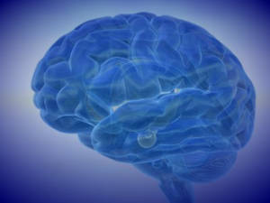
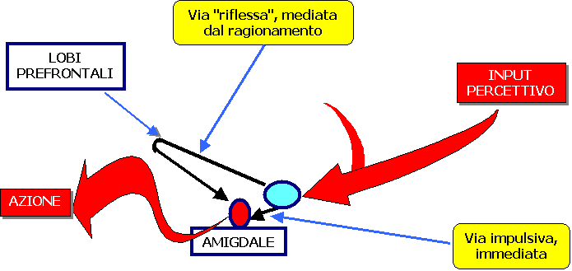
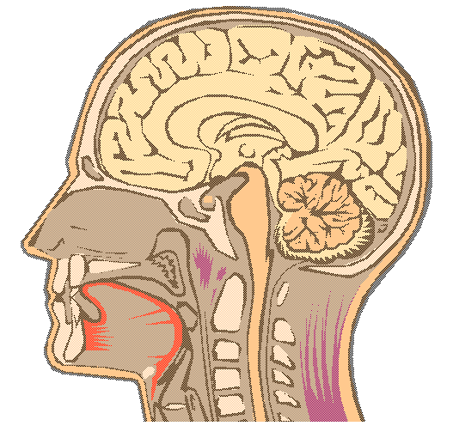
TALAMI

Slide 51
LE REAZIONI DA STRESS ACUTO
E IL PROCESSO DI ADATTAMENTO
Il paziente/ la sua famiglia
“una malattia della famiglia”
fase di shock
confronto con la realtà, con le emozioni (oscillazione dell’umore, fra negazione e riconoscimento della realtà)
riorganizzazione; fase di coping
accettazione- integrazione (“prima, dopo “)
s’impara a convivere con il cambiamento introdotto dall’evento critico
Rischio dello stress cronico, cumulativo del paziente e dei caregivers; logora le risorse positive, l’energia vitale, crea fatica → depressione

Slide 52
FASE DI SHOCK (CIRCA…3-5G):
Si possono sperimentare reazioni emotive: sentimento di irrealtà o blocco emotivo “anestesia”, reazioni di fuga/attacco, disorientamento, confusione
Reazioni inconsce di protezione
Bisogno di protezione, sicurezza e controllo
L’intervento di supporto dell’équipe medica, infermieristica, psicologica mira al contenimento, alla normalizzazione.
Sono importanti in questa fase le informazioni, spiegazioni, accoglienza, comprensione incondizionata, non giudicante (curante, parente )
L’empatia, la PAZIENZA…
Il tempo emotivo è un tempo lento, che non si può controllare completamente!

Slide 53
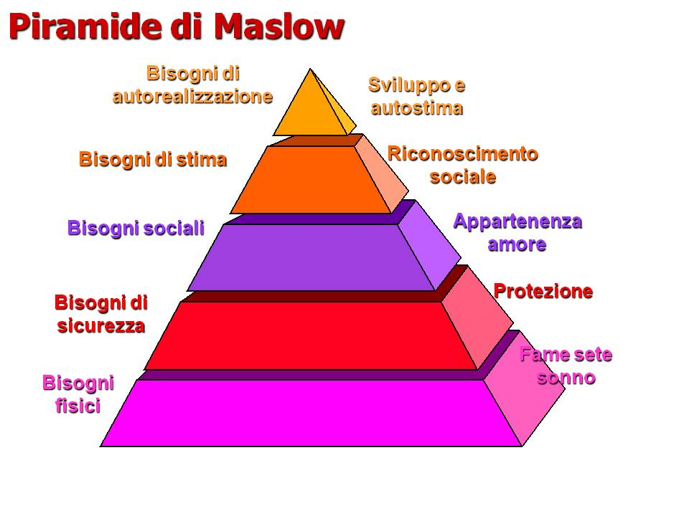

Slide 54
IL RUOLO DELLO STRESS
Alterazioni neuroendocrine ed immunitarie
(aumento del cortisolo, noradrenalina…)
Alterazione
umore
capacità cognitive
attenzione, concentrazione, memorie, ecc.
Conseguenza dell‘iper attivazione psico-fisiologica dovuta allo stress
diminuita plasticità e funzionalità neurale che si traduce in un impoverimento delle attività mentali, di decisione e di gestione delle emozioni
Sapolsky R. (1998), "WHY ZEBRAS DON'T GET ULCERS", Freeman and Company, New York.
Dunkin J. J. (2000), "EXECUTIVE DYSFUNCTION PREDICTS NON RESPONSE TO FLUEXETINE IN MAJOR DEPRESSION", JOURNAL OF AFFECTIVE DISORDERS. 60, 13-23.
Allilaire J.F., Loo H. (2005), “STRESS, DEPRESSION AND CEREBRAL PLASTICITY: AN UPDATE OF CLINICAL AND EXPERIMENTAL FINDINGS", Bull. Acad.Natl.Med., 189(5), 845-50.
Roozendaal B., GLUCOCORTICOIDS AND THE REGULATION OF MEMORY CONSOLIDATION. PSYCHONEUROENDOCRINOLOGY 2000; 25:213-238.

Slide 55
IL CONTINUUM DEL DISTRESS IN ONCOLOGIA
CRISI/SHOCK
Sentimento di irrealtà
Vulnerabilità
Tristezza
Paura, pensieri intrusivi
Demoralizzazione
Preoccupazione
Irritabilità
Sconforto
Forti tensioni fisiche
Insonnia
DIFFICOLTA’ NEL PROCESSO DI
ADATTAMENTO
Abbattimento del tono dell’umore
marcato e prolungato
Ansia
Colpa eccessiva, patologica
Rabbia duratura e eccessiva
Isolamento sociale
REAZIONI NORMALI «fisiologiche»/ DISTURBO
DISTURBO DELL’ADATTAMENTO

Slide 56
SINTOMATOLOGIA PSICOLOGICA POST-EVENTO TRAUMATICO
Le reazioni sono:
Insonnia, Incubi o flashback
Pensieri ed immagini intrusive
amnesia, difficoltà a ricordare
Iperattivazione, ipervigilanza, stato di allarme
Nervosismo, Scopi d’ira, irritabilità
Evitamento (luoghi, persone)
Isolamento, Distacco dagli altri
Astenia ed esaurimento fisico
Senso di colpa per l’accaduto (significato soggettivo attribuito all’evento)
Disagio al ricordo

Slide 57
FASE DI CRISI EMOTIVA, IMPATTO EMOTIVO
La persona realizza che cosa è accaduto, inizia a capire quello che è successo.
Sperimenta reazioni emotive intense (rabbia, disperazione, rifiuto, depressione, angoscia).
Intervento:
L’ascolto attivo, la comprensione rompe il senso di
solitudine che la persona può provare in un
momento difficile.
L’ EMPATIA DI RUOLO, la normalizzazione e la legittimazione dei vissuti abbassano l’ansia.

Slide 58
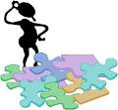
IMPARARE A CONVIVERE CON
IMPARARE A CONVIVERE CON L’EVENTO: FASE DELLA
RI-ORGANIZZAZIONE, DI ADATTAMENTO
Coping centrato sull’emozione
Il pz trova un modo per “sopravvivere psicologicamente” all’evento.
Coping centrato sul problema (cognitivo)
I pensieri sono ristrutturati secondo nuovi schemi (problem-solving).

Slide 59
FASI DI REAZIONE PSICOLOGICA
ALLA DIAGNOSI DI TUMORE AL SENO
(COSTANTINI & BIONDI, 1990; SCALABRINO ET AL., 1997)
FASE DEL DUBBIO: ansia, attesa esito
FASE DIAGNOSTICA: shock, trauma, perdita del controllo, sentimento di irrealtà
FASE DELL’OSPEDALIZZAZIONE/TERAPEUTICA: speranza/angoscia, vissuti emotivi ambivalenti, fatica emotiva e fisica, demoralizzazione
FASE DI REMISSIONE: speranza/ angoscia/ fiducia/ottimismo per il futuro, locus of control interno
FASE DELLA RIPRESA DI MALATTIA: riattivazione del trauma, aumento del rischio di disturbo psicologico /Adattamento, Depressione
FASE TERMINALE: rassegnazione, importanza degli affetti, accettazione.
Notes:
59

Slide 60

EMOZIONI DELLE DONNE

Slide 61

L’IMPATTO TRAUMATICO DEL TUMORE AL SENO: RIPERCUSSIONI PSICOLOGICHE
Il seno, con le sue modificazioni morfologiche e fisiologiche, segna le tappe della vita della donna: esso è considerato simbolo della femminilità, della seduttività, sentirsi attraente e della maternità e riveste grande importanza nel processo evolutivo, nella costruzione dell’identità femminile (Panzironi, 1993). Questa funzione di oggetto desiderabile e desiderante può diventare però fonte di angoscia e di panico in caso di malattia.
TRAUMA / DISTRESS
INTERVENTO CHIRURGICO
Lutto per il seno cambiato o perduto (quando mastectomia)
Alterazione dell’immagine corporea/Identità femminile
Seno ricostruito sentito come “oggetto estraneo” al proprio corpo

Slide 62
TESTIMONIANZA
RICOSTRUZIONE DEL SENO
“Per riavere la propria immagine il più possibile uguale a prima evitando così di rinnovare il trauma della malattia ogni volta che ci si specchia o ci si rapporta con gli altri.
E' importante vedersi e sentirsi integri nel fisico perché la mastectomia è un'esperienza inimmaginabile che sconvolge per sempre la vita affettiva e di relazione della donna e poichè è importante anche la qualità della vita e non la sola, mera sopravvivenza da invalida, mutilata.
Non oso nemmeno pensare a quale tragedia sarebbe stata la mia vita se non avessi combattuto contro l'ostilità dei medici della mia città contrari alla ricostruzione del seno per almeno 5 anni”

Slide 63
MASTECTOMIA NIPPLE SPARING E INTEGRITÀ CORPOREA
Integrità Corporea rispetto alla Menomazione
“per non sentirmi menomata”, “per sentirmi meno menomata”
“perché non riesco a immaginarmi senza”
“conservarlo significa alleggerire gli effetti devastanti della mastectomia”
“perché in questo modo era meno deturpante l'intervento”
“per minimizzare l'intrusività dell'intervento; limitare le menomazioni”
Investimento Narcisistico sull'Integrità Corporea (il senso dell’identità, dell’integrità del corpo e del valore di sé, del corpo)
“per avere l'opportunità di avere (conservare) qualcosa di mio”
“per conservare una parte di me”, “è una parte del mio corpo che si è salvata”
“il capezzolo è la parte del mio seno che preferivo perché col capezzolo ho
allattato i miei due figli ”
“per sentirmi sempre me stessa nonostante l'inserimento di una protesi”
“per non avere la sensazione di una parte finta”
“sapevo che avrei potuto sopportare l'asportazione del "contenuto" del mio
seno, ma non parte dell'involucro”

Slide 64

TESTIMONIANZA RICOSTRUZIONE DEL CAPEZZOLO
“Quando mi sono vista senza capezzolo mi sono sentita come se mi mancasse un occhio o un braccio e non mi sono guardata allo specchio sino a quando non mi è stato ricostruito”.

Slide 65
STUDIO SULLE MOTIVAZIONI DELLE DONNE A RICOSTRUIRE IL CAPEZZOLO, 2003/2007 ,100 PAZIENTI
Integrità Corporea rispetto alla Menomazione
“Un seno senza capezzolo non sarebbe stato un seno”,
“Per non sentirmi menomata” per non vedere una mammella monca”, “Perché l'assenza del capezzolo è una menomazione maggiore dell'assenza dell'intera mammella”,
“Senza capezzolo mi sentivo mutilata”

Slide 66
TESTIMONIANZA
“Non potevo certo considerarmi immune, ma dopo la morte di mio marito per carcinoma all'intestino, pensavo di aver pagato per la mia integrità. Ma mi sbagliavo. Sono stata comunque fortunata e dopo lo sconforto e la paura iniziali, l'intervento presso il vostro istituto mi ha tranquillizzata e la ricostruzione del seno mi ha ulteriormente aiutata ad iniziare questa "nuova vita" con uno spirito diverso. Però, lasciatemelo dire: la paura ormai è entrata dentro di me ...”

Slide 67
Come superare un evento negativo/ stressante/traumatico
LA RESILIENZA

Slide 68
OBIETTIVO DEL SUPPORTO: FAVORIRE LA RESILIENZA
Il concetto di resilienza è un concetto relativamente nuovo nell’ambito della salute mentale.
Esso deriva dall’ingegneria, ove viene usato per definire la capacità di un materiale di resistere ad urti improvvisi senza spezzarsi.
Viene usato anche nelle discipline dell’ecologia e della biologia come capacità di una specie di auto-ripararsi dopo un danno.

Slide 69
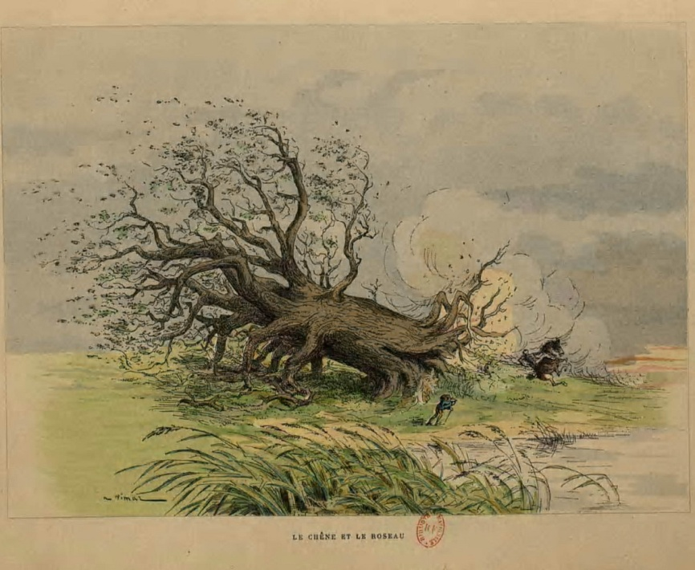
«Mi stresso ma non mi spezzo…!»
Gli individui resilienti sono più inclini a vedere i problemi come opportunità di crescita.
Jean de La Fontaine, Le chene et le roseau.
La canna e la quercia.

Slide 70

RESILIENZA
La resilienza è il processo di riadattamento di fronte ad avversità, traumi, tragedie, minacce, o anche significative fonti di stress – come problemi familiari e relazionali, seri problemi di salute, o pesanti situazioni finanziarie e lavorative.
Resilienza significa "riprendersi" dalle esperienze difficili.
Imparare da un evento difficile.

Slide 71
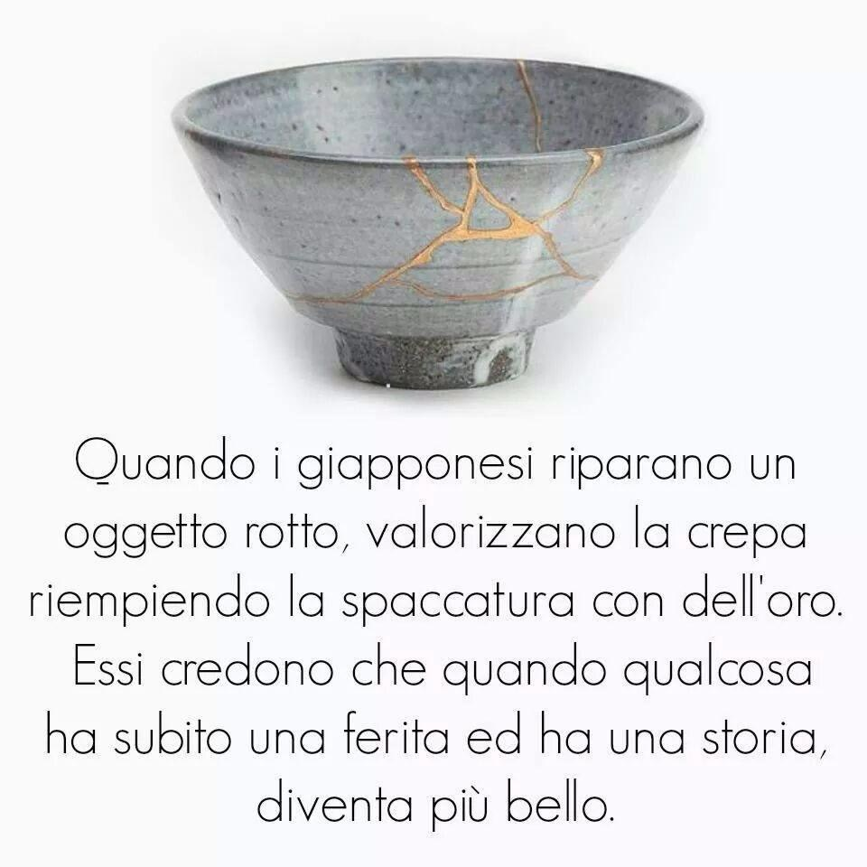

Slide 72
POST TRAUMATIC GROWTH (Tedeschi e Calhoun, 1996)
“ricerca di un benessere superiore a quello che si vive prima di ammalarsi” (F. Fornari, 1985)
Definizione: processo di ristrutturazione positiva della percezione di sé, della propria vita, dei suoi scopi e delle relazioni interpersonali innescato da un evento di vita potenzialmente traumatico e altamente sfidante.
Ambiti di crescita: - relazioni interpersonali
- cambiamenti del sé
- cambiamenti nella spiritualità
(in senso esistenziale e/o religioso)
- cambiamenti riguardanti le prospettive di vita
- vivere nel presente, attribuire un valore a ogni istante dell’esperienza esistenziale

Slide 73
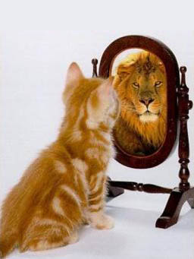
RESILIENZA
Non è una caratteristica che le persone hanno oppure no…ma ci sono persone più resilienti.
Riguarda comportamenti, pensieri e azioni che chiunque può imparare e sviluppare.

Slide 74
UN PERCORSO PERSONALE
CAUSE RIFERITE ALLA PERSONA
VULNERABILITA’ PERSONALE ALLO STRESS
PERSONALITA’ / carattere
(introverso, ansioso, insicuro)
Emotivita’
Maturità psicologica
(conflitti psicologici non risolti, autostima, grado di autonomia psicologica)
Gli stili cognitivi, il tipo di intelligenza
Pregresse esperienze (superate o non superate), storia personale

Slide 75
STRESS MANAGEMENT
si può imparare, si può cambiare agendo sui i comportamenti, sui pensieri più che sulla personalità.
Tutto quello che contribuisce al ripristino dell’equilibrio interno, psico-fisico, al benessere personale.
I fattori protettivi dello stress
- parlare con altre persone, condividere emozioni, pensieri (colleghi), accettare lo scambio, il confronto, le opportunità per imparare dall’altro
- l’assertività (≠ evitamento) di fronte al disagio, ai conflitti (stress e conflittualità nei team)
- sviluppare pensieri positivi sani e costruttivi (orientati al problem-solving e realistici), cambiare le convinzioni malsane

Slide 76
STRESS MANAGEMENT
dopo un momento di destabilizzazione emotiva, stress emozionale/relazionale
Ristabilire la routine, le attività abituali, ritornare al lavoro : dà sicurezza
Stile di vita , attività positive-gratificanti
Attivazione positiva (eustress)
Movimento ed attività fisica nel giorno
Ballo-musica
Yoga
Altre attività positive (concentrazione passiva)
Rilassamento, meditazione, yoga
massaggi

Slide 77
STRESS MANAGEMENT – Le tecniche psico-corporee
Lo stress influenza il sistema nervoso simpatico; quindi le modificazioni dell’attività del SNS possono essere usate come indizi dell’arousal e della risposta allo stress.

Slide 78
IL MASSAGGIO, IL RILASSAMENTO
Promuovere il recupero psico-biologico, il BENESSERE a fronte di uno stress
Il corpo

Slide 79
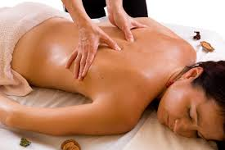
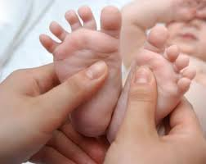
IL MASSAGGIO: ASPETTI PSICOLOGICI E RELAZIONALI
Il cancro è una malattia del corpo che richiede un’elaborazione nella mente.
Ogni malattia del corpo richiede un’elaborazione….
Ce lo insegna la psicosomatica…
Un raffreddore, l’influenza; segnale di stress
Perché il corpo e la mente interagiscono tra loro.
Noi non possiamo pensare a un corpo staccato da un apparato psichico.
Lo sottolineava bene Freud più di 100 anni fa quando nel suo scritto “L’IO e l’ES” scrive che “l’Io è prima di tutto un’entità corporea …” (p.488).
Questo significa che l’Io deriva dalle sensazioni corporee.
Alla nascita, con l’aiuto della madre, la sensorialità avrà la funzione di strutturare il nostro apparato psichico (“mente”).
Il bambino fin dalla nascita avrà a che fare con un mondo sensoriale e con delle sensazioni corporee.

Slide 80
CURARE LA PROPRIA IMMAGINE,
LA BELLEZZA, L’AUTOSTIMA
“Esiste una sana vanità”, “un sano narcisismo”
Prendersi cura di sé stessi (nasce nelle prime fasi dell’accudimento materno, in gioco la qualità delle relazioni primarie, con le figure di attaccamento in età evolutiva)
Mettersi al centro dell’attenzione
Ascoltarsi, ascoltare i propri bisogni
NON E’ EGOISMO

Slide 81
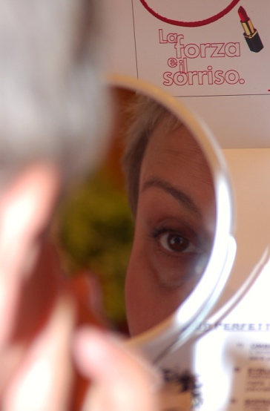
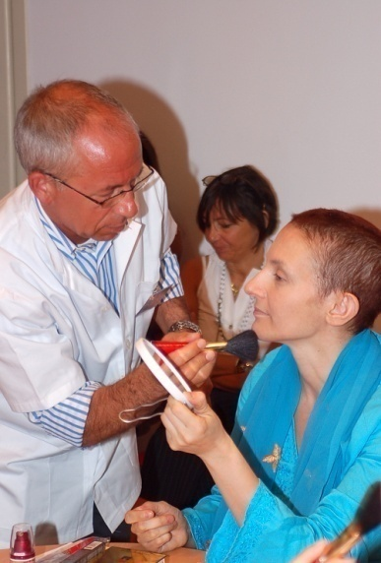
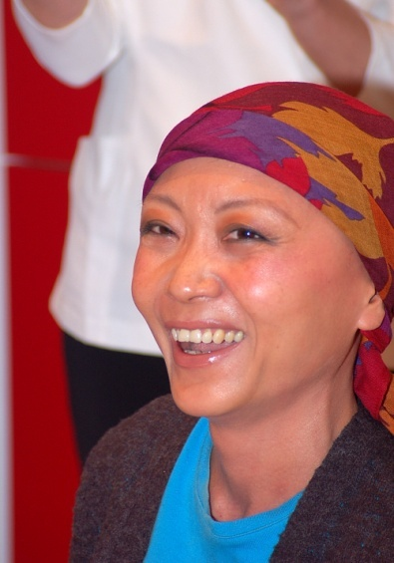
VALORIZZARE LA CURA DI SE’, LA BELLEZZA, LA VITA
DURANTE I TRATTAMENTI ONCOLOGICI: LA PROMOZIONE DEL BENESSERE PSICO-FISICO
L’OBIETTIVO; Il recupero dell’attenzione positiva alla vita, a se stessi, al proprio corpo in un contesto in cui la malattia e le sue cure centrano tutta l’attenzione sul corpo in modo negativo è fondamentale.
E’ importante continuare a prendersi cura di sé, a volersi bene al di là dei cambiamenti corporei che le donne devono subire.
E’ importante continuare ad essere protagonisti per non subire le cure in maniera passiva.
Aiutare la donna di fronte allo specchio
e di fronte
allo sguardo dell’altro
Look Good Feel Better

Slide 82
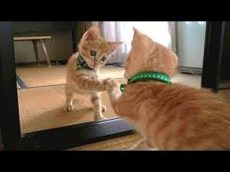
SPECCHIARSI PER RICONOSCERSI
La malattia centra tutta l’attenzione sul corpo.
Da un vissuto negativo legato al corpo all’interno del contesto di malattia, abbiamo il dovere di trasformare questo evento catastrofico e la visione negativa della malattia in una visione più positiva.

Slide 83

L’IMPORTANZA DELLO SGUARDO DELL’ALTRO PER L’AUTOSTIMA NELLA COSTRUZIONE DELL’IDENTITÀ
J. Lacan, lo stadio dello specchio
Lo sguardo materno; l’importanza del rapporto con la madre per costruire la fiducia di base
Lo sguardo paterno
L’interiorizzazione dello sguardo amorevole dei genitori (o il vuoto, l’assenza dello sguardo del genitore)

Slide 84
3. LA COMUNICAZIONE
Quali devono essere le competenze utili?
Ognuno scrive 3 o 4 competenze

Slide 85
MODELLO DI COMUNICAZIONE il modello “SPIKES” IN ONCOLOGIA Walter Baile et al. (The Oncologist, 2000)
Sei livelli di comunicazione:
Disponibilità ad ascoltare la paziente
Valutazione della percezione della paziente e delle informazioni in suo possesso(diagnosi/prognosi)
Valutazione della volontà della paziente di essere informata
Fornire le informazioni corrette ed utili in merito alla situazione clinica
Aiutare la paziente a comprendere le emozioni (offrire del tempo per comprendere l’origine di queste emozioni e dare alla paziente il tempo necessario per elaborarle)
Programmare con la paziente(ruolo attivo) la migliore cura, valutando tutte le possibilità e risultati

Slide 86
ASCOLTO EMPATICO (O COMPRENSIONE)
DEFINIZIONE
Rappresenta la capacità di capire le persone dal loro punto di vista piuttosto che dal nostro
Non è direttivo e comporta un’apertura verso l’altro
VANTAGGI:
Aumenta la fiducia e la disponibilità ad approfondire la comunicazione, con conseguente condivisione di conoscenze, esperienze e valori
Stimola nel paziente il senso di sentirsi accompagnato, seguito, stimolato nel suo percorso di malattia.
Trovare conforto aiuta a trovare la forza per affrontare il percorso delle cure

Slide 87
IL VALORE DELL’ASCOLTO
rompe la solitudine
dà sollievo
allieva la tensione, l’ansia

Slide 88
ASCOLTO EMPATICO
RISCHI
Calarci nei panni dell’altro non significa sentire le stesse
emozioni e sofferenze, farsi travolgere dalle emozioni
E’ importante mantenere la lucidità mentale, non
perdersi nelle emozioni (razionalità).
Perché?
Perché non si è più di aiuto .. Si ha bisogno di aiuto !
OCCORRE MANTENERE UN EQUILIBRIO INTERIORE …

Slide 89
LA COMPASSIONE
La capacità di discernere per aiutare in modo appropriato.
Una conoscenza attiva di ciò che è appropriato in una determinata situazione e saggezza per applicarlo con intelligenza.
La compassione inizia con l’apertura a se stessi,
alla propria esperienza interiore con l’accettarsi in maniera realistica, cioè essere compassionevoli con se stessi per esserlo con gli altri. Include l’essere gentile con se stessi e con gli altri.
Accettare se stessi e gli altri senza giudicare.

Slide 90
IL SUPPORTO EMOTIVO
Esplorare e attivare le risorse positive interne
    fronteggiare il problema
    incoraggiare la paziente a cercare le informazioni di cui ha bisogno (un modo per riprendere il controllo)
    aiutare la paziente a fissarsi degli obiettivi realistici e raggiungibili per promuovere il suo benessere (“un problema alla volta”, vivere nel presente)

Slide 91
IL SUPPORTO EMOTIVO
Essere consapevole della portata umana del proprio lavoro, del vostro agire quotidiano
Il vostro lavoro richiede competenza, rigore metodologico e tecnico di qualità
Ma ogni gesto, ogni vostra parola, decisione, espressione del viso, commento, può essere causa in ci ascolta, in questo caso una pz oncologica, di uno scatenarsi di REAZIONI EMOTIVE molto forti, come sofferenza, panico, sconcerto, che vanno al di là di quello che possiamo solo immaginare !!

Slide 92
L’ASCOLTO NEUTRO
Esercizio 2
5mn Io ascolto senza comunicazione (no mimica facciale, senza comunicazione non verbale)
5 mn io do un feed-back
Inversione dei ruoli

Slide 93
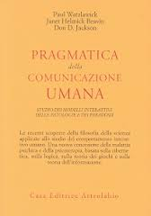
LA COMUNICAZIONE
UN PROCESSO DI INFLUENZAMENTO RECIPROCO
Il primo assiomo della comunicazione
“non si può non comunicare!”
(Paul Watzlawick e la scuola di Palo Alto)
Anche un silenzio è comunicazione…
Ogni comunicazione non solo trasmette informazioni ma si
esprime anche attraverso comportamenti.
La comunicazione verbale e non verbale.
C’è sempre un coinvolgimento corporeo, non verbale.

